Slide 1

Vite
Introducción

Slide 2





Panorama actual
webpack
ZERO CONFIG
parcel
EQUILIBRIO
rollup
RENDIMIENTO
El rey de los bundlers
Extenso y flexible
Gran ecosistema de plugins
Altamente configurable
Listo para funcionar sin más
Variedad de loaders out of the box
Settings preestablecidos para escenarios comunes
Pone el foco en el equilibrio y la resolución de problemas conocidos
Única responsabilidad: manejo de javascript
Delega otras funciones a plugins
Curva de aprendizaje más abrupta
Fatiga por configuración
Tiempo elevado hasta puesta en producción
Flexibilidad más reducida
Abarca mucho, abstracción: navaja suiza
Zero config no funciona bien en proyectos a gran escala
No aporta grandes novedades
No mejora rendimiento

Slide 3
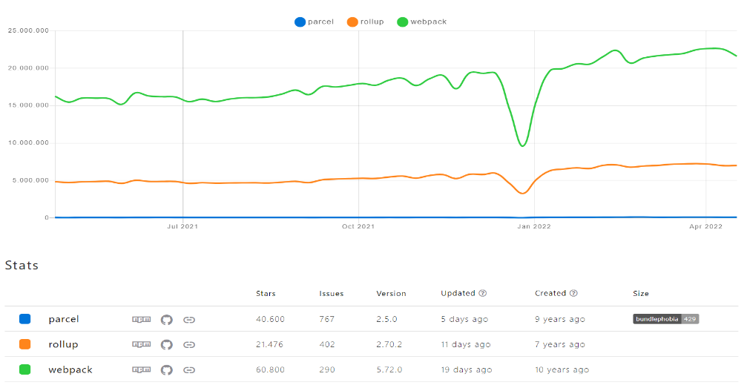
Comparativa resumida
webpack
👍🏼 Potencia
👎🏼 Complejidad
⭐ Grandes proyectos
parcel
👍🏼 Simplicidad
👎🏼 Abstracción
⭐ Proyectos sencillos
rollup
👍🏼 Equilibrio
👎🏼 Rendimiento
⭐ Librerías con pocas dependencias
Estadísticas de uso

Slide 4

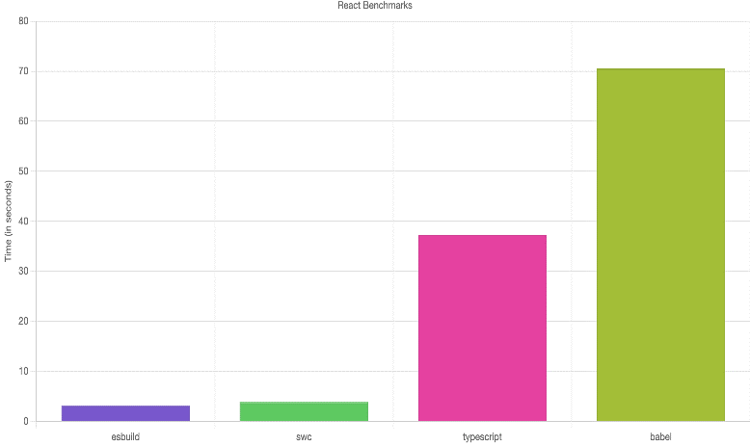
El problema del rendimiento
Cada vez diseñamos aplicaciones más complejas y ambiciosas
Pueden contener cientos o miles de módulos
Los bundlers tradicionales empiezan a ser un cuello de botella
Tiempo elevado de empaquetado
Arranque del dev server lento
Updates lentos
Dev experience = 😥
Nueva tendencia actual
Tooling implementado con lenguajes de bajo nivel
Segunda generación de transformers*
swc
2019
Escrito en Rust
esbuild
2020
Escrito en Go
rome
2020
Escrito en Rust, del autor de babel
* Un transformer (o loader en webpack) se encarga de parsear y transpilar código js o ts. Ejemplo: babel o tsc. Los nuevos transformers de segunda generación pueden usarse también como herramientas de bundling.

Slide 5
Vite entra en escena

Slide 6
A por código !!!

Slide 7





lemoncode.net
github.com/lemoncode
@lemoncoders
facebook.com/lemoncoders

